Slide 1
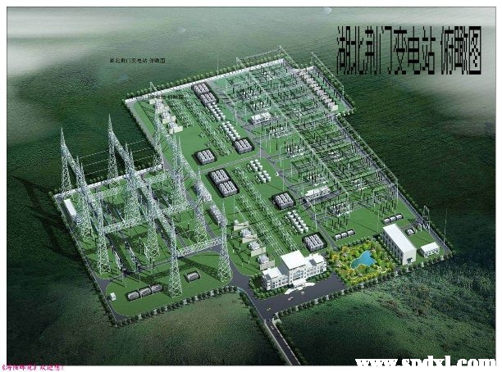
第四章 输电线路纵联保护

Slide 2

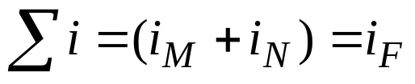
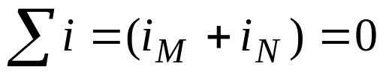
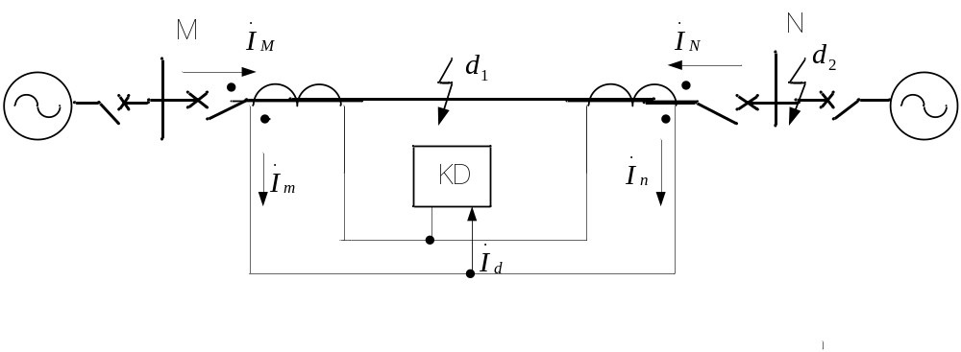
4.4 纵联电流差动保护
4.4.1 纵联电流差动保护原理
区内故障：
区外故障：
实现方案：电流差动（全电流信息）
电流相位差动（仅利用电流相位信息）

Slide 3
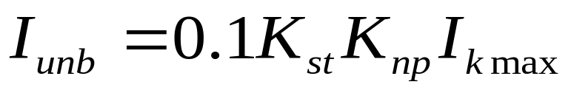



4.4 纵联电流差动保护
4.4.1 纵联电流差动保护原理
（一）电流差动保护的主要问题——外部故障不平衡电流
不平衡电流产生的原因：互感器的传变特性
最大不平衡电流的估计
同型系数，相同时取0.5，不同时取1
非周期分量系数1.5-2
区外短路最大穿越电流区内故障

Slide 4
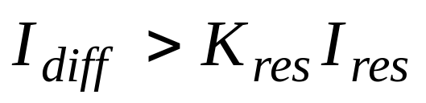
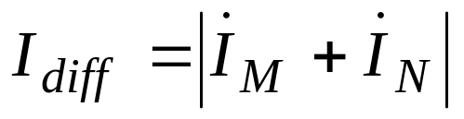
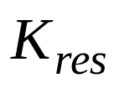
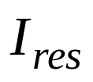
4.4 纵联电流差动保护
4.4.1 纵联电流差动保护原理
（二）电流差动保护的实用判据——制动特性
制动的基本思想：根据不平衡电流和短路电流的关系，优先保证外部故障时保护不会因不平衡电流而误动，所以动作门槛根据故障电流进行调整。
动作判据
差动电流
制动系数
制动电流

Slide 5
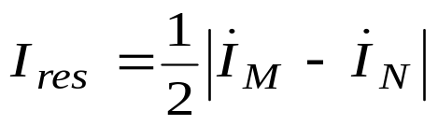
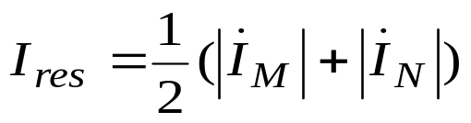
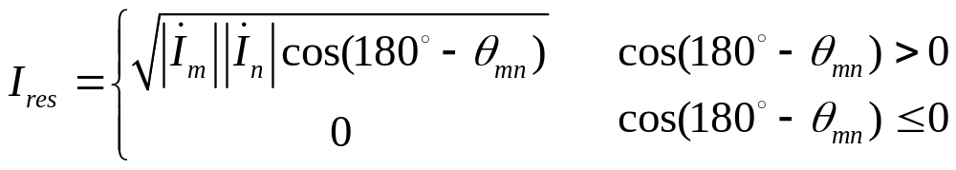
4.4 纵联电流差动保护
4.4.1 纵联电流差动保护原理
（三）制动电流的选取
比率制动方式之一
比率制动方式之二
标积制动方式
制动方式的选择标准：防止区外误动的前提下，提高区内故障的灵敏度。区外故障，制动电流要大；区内故障，制动电流要尽可能的小

Slide 6
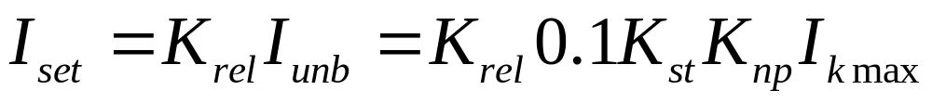
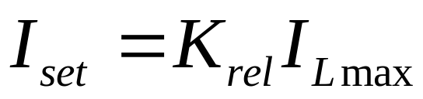
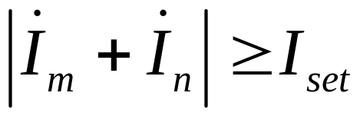
4.4 纵联电流差动保护
4.4.1 纵联电流差动保护原理
（四）纵联差动保护的整定
（1）差电流速断保护的整定
原则一：躲开外部短路最大不平衡电流
原则二：躲开最大负荷电流
动作判据：

Slide 7
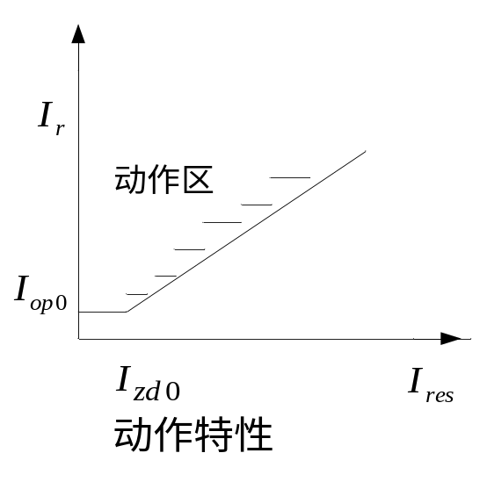
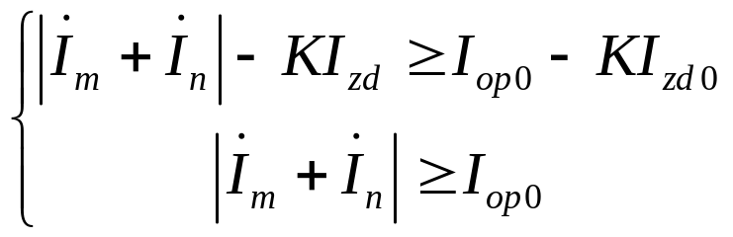



4.4 纵联电流差动保护
4.4.1 纵联电流差动保护原理
（四）纵联差动保护的整定
（2）带制动特性差动保护的整定
动作判据：
启动门槛，0.1-0.2额定电流
制动特性拐点电流，1.0-1.3额定电流
制动系数，0-1之间，典型值0.5

Slide 8
4.4 纵联电流差动保护
4.4.2 电流差动同步采样技术
同步采样的必要性：差动保护的原理基础要求采样同步
同步采样的基本要求：
采样时刻的同时性
数据窗口的同时性

Slide 9
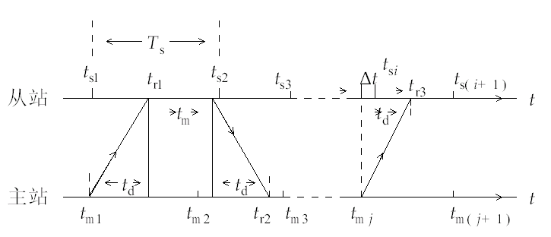
4.4 纵联电流差动保护
4.4.2 电流差动同步采样技术
（一）软同步技术
分类：
采样时刻调整法
采样数据修正法
时钟校正法

Slide 10
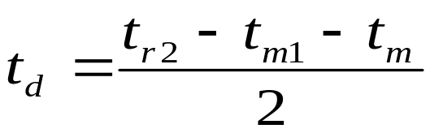
4.4 纵联电流差动保护
4.4.2 电流差动同步采样技术
（一）软同步技术
采样时刻调整法的实现步骤之一
通道延时的测定和反校
在正式开始同步采样前，主站在Tm1时刻向从站发送一帧信息，该信息包括主站当前时标和计算通道延时的命令，从站收到命令后延时Tm时间将从站当前时标和延时时间Tm回送给主站。主站收到返回信息的时刻为 Tr2

Slide 11
4.4 纵联电流差动保护
4.4.2 电流差动同步采样技术
（一）软同步技术
采样时刻调整法的实现步骤之二
主站时标和从站时标的核对
主、从站都将各自的时标送给了对端，从站可以根据主站时标修改自己的时标与主站相同，也可以两侧都保存两侧的时标，记忆两侧时标的对应关系。

Slide 12
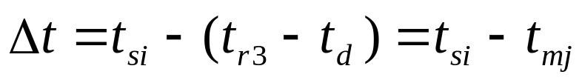
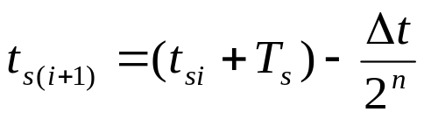
4.4 纵联电流差动保护
4.4.2 电流差动同步采样技术
（一）软同步技术
采样时刻调整法的实现步骤之三
采样时刻调整
时间差
调整方案：
主站在当前本侧采样时刻Tmj将包括通道延时Td和采样调整命令在内的一帧信息发送给从站，从站根据收到该信息的时刻Tsi以及Td，可首先确定出所对应本侧的时刻，然后计算出主、从站采样时刻间的误差 △T

Slide 13
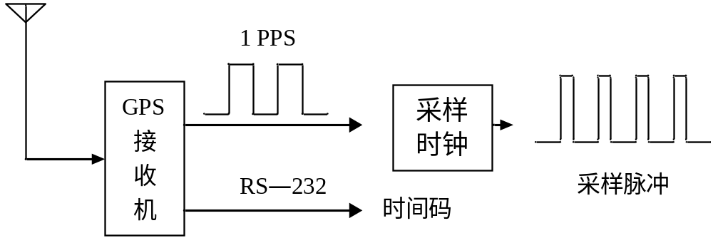
4.4 纵联电流差动保护
4.4.2 电流差动同步采样技术
（一）硬件同步技术——GPS同步
GPS系统简介：
GPS系统由24颗地球同步卫星构成，地球上任一点在同一时刻，可以接收到至少4颗卫星的信号，实现高精度定位。
GPS传递的时间能在全球范围内与国际标准时钟保持高精度同步。利用接收到的GPS时钟信号，可以实现同步采样。（同步误差小于2µs）

Slide 14
4.4 纵联电流差动保护
4.4.2 电流差动同步采样技术
（一）硬件同步技术——GPS同步
GPS系统简介：
GPS系统由24颗地球同步卫星构成，地球上任一点在同一时刻，可以接收到至少4颗卫星的信号，实现高精度定位。
GPS传递的时间能在全球范围内与国际标准时钟保持高精度同步。利用接收到的GPS时钟信号，可以实现同步采样。（同步误差小于2µs）

Slide 15
4.4 纵联电流差动保护
4.4.3 纵联电流相位差动
电流差动的主要问题：
数据同步
传输数据量大，对通道要求高
易受互感器饱和的影响
纵联电流相位差动保护在以上几方面具有优势

Slide 16
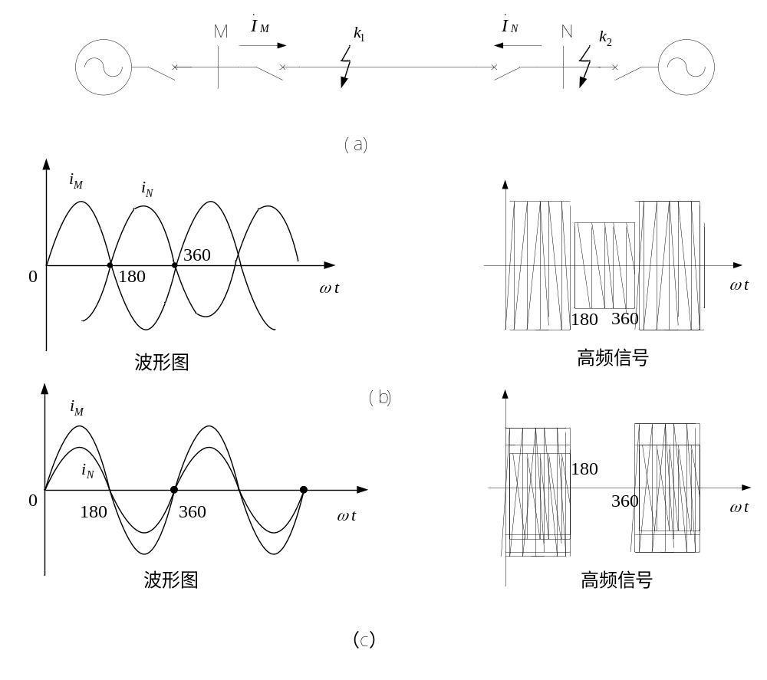
4.4 纵联电流差动保护
4.4.3 纵联电流相位差动
（一）基本原理
(a)系统示意图；（b）外部短路（c）内部短路

Slide 17
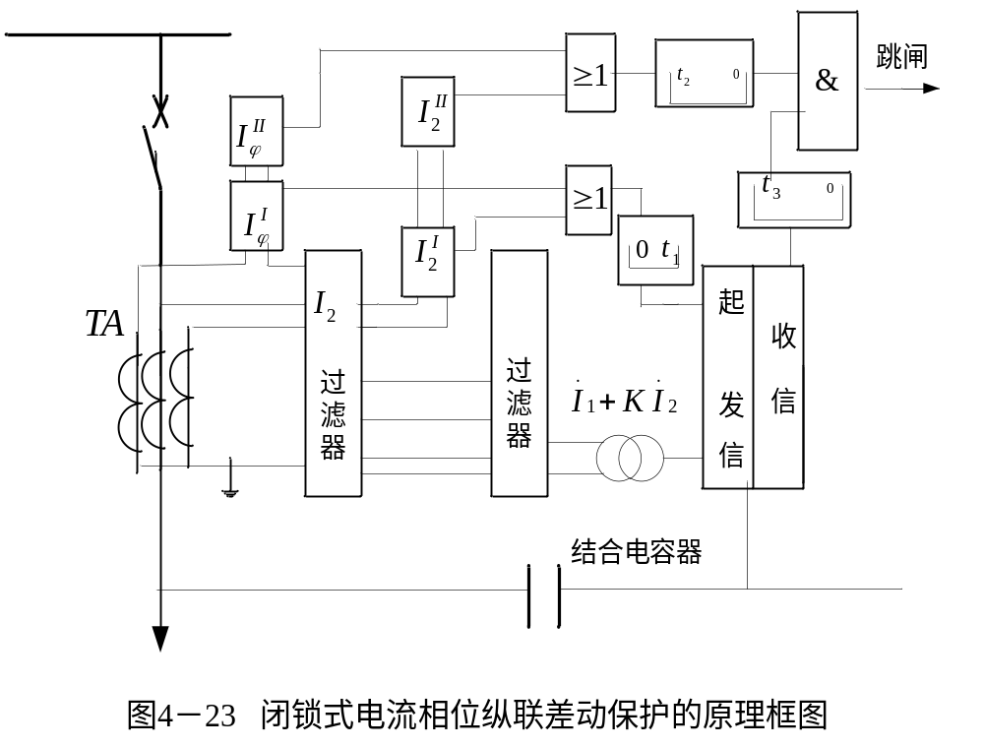
4.4 纵联电流差动保护
4.4.3 纵联电流相位差动
（二）原理框图

Slide 18
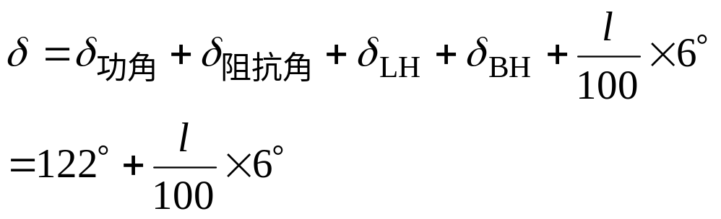
4.4 纵联电流差动保护
4.4.3 纵联电流相位差动
（三）动作特性
区内故障时，两端接收到的高频信号相位差分析
两端电势相位不同。在极端情况下，有可能达到70度相位差。假设M端超前N端70度。
两端系统阻抗角不同。M侧系统阻抗角取60度，N侧系统阻抗角取90度。则上述故障两端电流相位差100度。
测量误差。互感器角度误差7度，保护装置测量15度
信号延迟引起的相位差
可见实际内部故障时，两端电流相位并非严格的同相

Slide 19
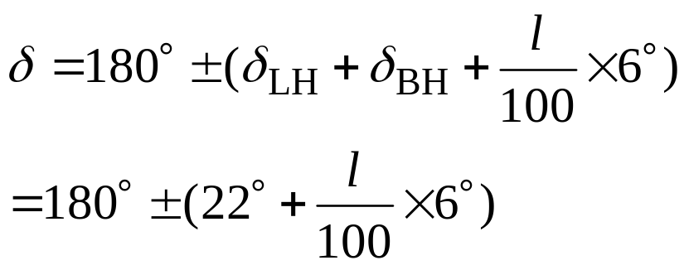
4.4 纵联电流差动保护
4.4.3 纵联电流相位差动
（三）动作特性
区外故障时，两端接收到的高频信号相位差分析
电流为穿越性质，相差180度。与两端电势系统阻抗无关
测量误差。互感器角度误差7度，保护装置测量15度
信号延迟引起的相位差
可见实际外部故障时，两端电流相位并非严格的反相

Slide 20
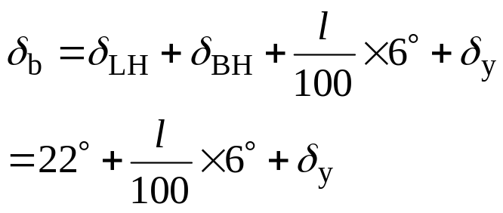
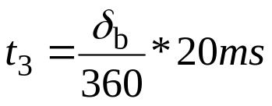
4.4 纵联电流差动保护
4.4.3 纵联电流相位差动
（三）动作特性
闭锁角的整定：由于区外故障时，两端电流相位并非完全反相。所以时间元件t3不能整定过短。
整定t3的原则：保证区外故障不误动。
从而

Slide 21
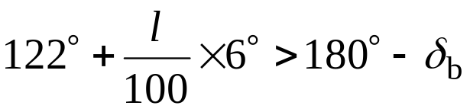
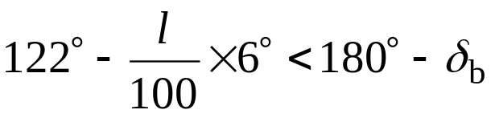
4.4 纵联电流差动保护
4.4.3 纵联电流相位差动
（三）动作特性
相继动作：
对于长线路，内部故障时，超前侧保护测得电流相位差可能满足下式，导致保护不动作。
但同一情况下，滞后侧测得的电流相位差为
因而滞后侧必然可以动作。
措施：相继动作。

Slide 22
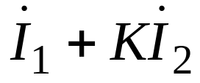
4.4 纵联电流差动保护
4.4.3 纵联电流相位差动
（四）操作电流的选取
可以反映各种故障类型
有足够的灵敏度
通常操作电流选取

Slide 23
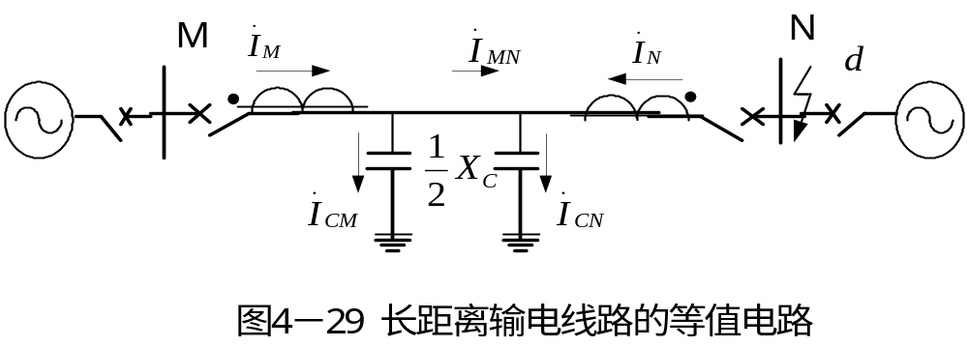
4.4 纵联电流差动保护
4.4.3 影响纵联电流差动保护的因素及其措施
（一）影响因素之一：分布电容电流
分布电容电流的存在，破坏了差动保护的基本原理。可能引起保护误动，特别是对于超高压长线路，电容电流的影响更为严重

Slide 24
4.4 纵联电流差动保护
4.4.3 影响纵联电流差动保护的因素及其措施
（一）影响因素之一：分布电容电流
解决措施：
电容电流补偿
提高动作门槛，躲开电容电流影响，但降低了灵敏度
延时躲过暂态电容电流

Slide 25
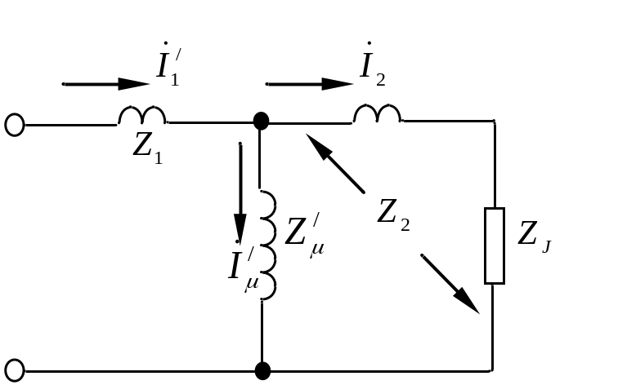
4.4 纵联电流差动保护
4.4.4 影响纵联电流差动保护的因素及其措施
（二）影响因素之二：电流互感器误差和不平衡电流
差动保护原理是建立在对一次系统的分析基础上的，但保护所采用的电流信号是互感器的二次输出信号。二次信号和一次信号之间的传变误差，导致了不平衡电流的出现。
不平衡电流对所有电流差动原理保护都有影响。

Slide 26
4.4 纵联电流差动保护
4.4.4 影响纵联电流差动保护的因素及其措施
（二）影响因素之二：电流互感器误差和不平衡电流
解决措施
采用性能优良的互感器
提高动作门槛
采用制动特性

Slide 27
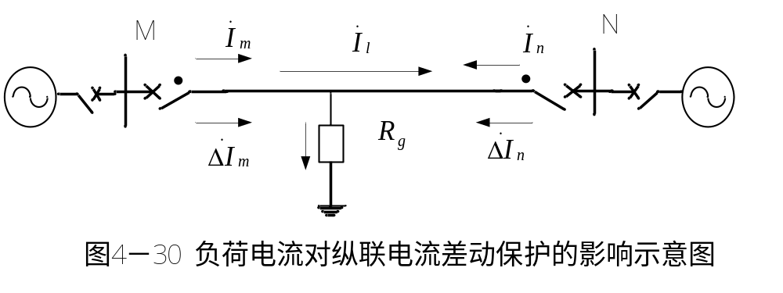
4.4 纵联电流差动保护
4.4.4 影响纵联电流差动保护的因素及其措施
（三）影响因素之三：负荷电流
重载线路发生高阻接地故障时，故障电流不大，穿越性的负荷电流成为制动的主要因素。可能引起保护拒动。

Slide 28
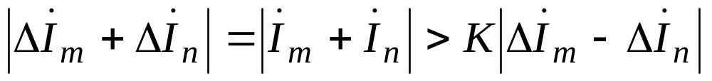
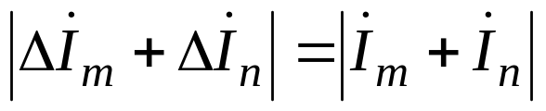
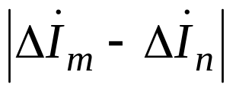
4.4 纵联电流差动保护
4.4.4 影响纵联电流差动保护的因素及其措施
（三）影响因素之三：负荷电流
解决措施：
故障分量差动保护
差动电流：
制动电流：

Slide 29
本章作业
4.1 4.5 4.6 4.8
4.9 4.11 4.12 4.20
4.21

